Slide 1
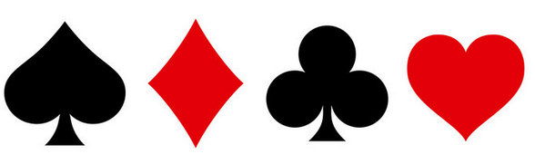
Bridgen jatkokurssi
Oppitunti 4: Puolustaminen I

Slide 2
Puolustamisen tärkeys
Puolustat 50% ajasta – isoin mahdollisuutesi parantaa tuloksiasi on parantaa puolustuspeliäsi
Hyvä puolustus antaa sinulle enemmän mahdollisuuksia tarjoussarjassakin
Kun saat maineen tiukkana puolustajana, vastustajatkaan eivät uskalla enää tarjota mitä vaan
Puolustaminen on yhteistyötä, se todellinen ”silta”
– onnistunut puolustus on palkitsevinta mitä pääset bridgessä kokemaan
Notes:
Enemmän mahdollisuuksia tarjoussarjassa: kahdennus ja puolustaminen, maaginen 200

Slide 3
Puolustuspelin vaiheet
Puolustajan muistilista:
Tarjoussarjan kertaaminen
Lähtökortin valinta
Pöydän (lepääjän korttien) analysointi
Puolustusstrategian valinta
LASKEMINEN, MERKINANNOT, LASKEMINEN
Notes:
Nämä asiat ovat menestyvän puolustuspelaajan tukipilarit.
Tarjoussarja ja Pöytä paljastavat paljon. Tiedetään jakaumista & pöydän uhkien perusteella voidaan valita puolustusstrategia. 3. Puolustusstrategialla halutaan tehdä pelinviejän elämä haastavaksi. 4. Laskemalla pysytään ns kartalla ja merkinannot helpottavat partnerin elämää. Tänään vinkkejä kaikkiin näihin liittyen.

Slide 4
Puolustusstrategia
Riippuu tarjoussarjasta
Lähtökortti tärkeässä asemassa
Huolelliset merkinannot ja luotto partneriin
Erilaiset päästrategiat:
Aktiivinen puolustus
Passiivinen puolustus
Valtin pelaaminen

Slide 5
Hyvän puolustuksen avain
LASKEMINEN, LASKEMINEN JA LASKEMINEN
”On mahdotonta saada aikaan onnistunutta puolustusta, mikäli kumpikin puolustaja ei tee tietoista valintaa laskea.”
Hugh Kelsey: Killing Defence at Bridge (2001)
Päätellääkseen mitä jaossa pitää tehdä, kummankin puolustajan on laskettava:
Valttien lukumäärää
Maiden jakaumia pituusmerkinantojen ja tarjoussarjan perusteella
Pelinviejän ja partnerin arvokorttipisteitä
Pelinviejän tikkejä (!)
Mikäli pelinviejältä puuttuu tikkejä, on usein oikein pelata passiivista puolustusta.
Mikäli pelinviejällä taas vaikuttaa olevan riittävästi tikkejä, on syytä yrittää ottaa nopea pieti aggressiivisella lähestymistavalla.

Slide 6
Passiivinen puolustus
Kun pelinviejällä ei näytä olevan lupaamaansa määrää tikkejä eikä suoraviivaista tapaa kasvattaa lisää
Puolustus yrittää välttää antamasta lisää tikkejä pelinviejälle
Pelaamalla sekvenssejä (esim. QJ10x)
Pelaamalla valttia
Pelaamalla neutraalisti pelinvientipuolen tarjoamaa pitkää maata
Pelaamalla vastapalloon pelinviejän pelaamaa maata
Välttämällä kuvakorttien alta kääntämistä → pelaaminen hakkukasasta
Miettimällä tarkkaan missä vaiheessa otat tikin ja mitä sakaat, että sinulla on turvallinen kortti jolla pääset ulos kädestäsi antamatta tikkiä pelinviejälle
Notes:
että ei tule antaneeksi maskia toisessa värissä tai avanneeksi ”lukittua” maata

Slide 7
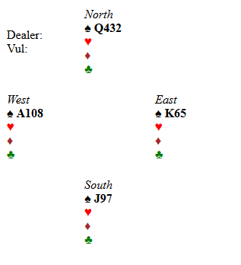
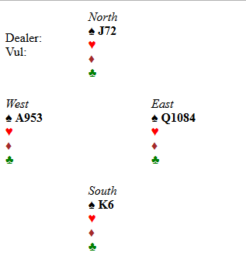
Lukittu maa
Se, kuka ensimmäisenä pelaa kyseistä maata, antaa samalla tikin vastapuolelle, jota he eivät itse pelaamalla voi saada

Slide 8
Milloin passiivinen puolustus?
Kun olet laskenut, että pelinviejällä ei ole riittävästi tikkejä
Kun pelinviejällä ei ole pitkää tikkiväriä, tasaiset kädet
Kun sinulla on avainkortteja pelinviejän ja pöydän maissa
Kun pelinviejä on luvannut vahvan käden ja pöytä on hyvin heikko
Kun pelinvientipuoli on tarjonnut tunnustellen
esim. 1NT – 2NT – 3NT tai 1S – 2S – 3S – 4S
Slammeja ja etenkin isoslammeja vastaan
Parikilpailussa

Slide 9
Aggressiivinen puolustus
Kun pelinviejällä näyttäisi olevan kotipeliin tarvittavat tikit heti kun pääsee kiinni
Erityisesti kun pelinviejällä on pitkä väri jolle pystyy sakaamaan toisen käden menevät
Puolustus yrittää ottaa nopeasti tikkinsä tai rakentaa nopeita tikkejä
Lähtö ison kuvan alta tai suojaamattomalla ässällä
Huom. Suojaamaton ässä on yhä hyvin huono lähtö, ja sille on syytä olla perusteet
Myös haarukasta lähteminen tai kääntäminen kun tarvitaan nopeita tikkejä
Kääntö Kx –yhdistelmästä kuninkaalla, ässän alta pienellä, tai muu vastaava riskiratkaisu
Kupin hakeminen
Älä hae kuppia jos partnerisi ei ole pääsemässä kiinni riittävän aikaisessa vaiheessa tai sinulla on ilman kuppiakin valttitikki
Yritetään saada pelinviejä pelaamaan toisin kuin miten hän muuten olisi pelannut

Slide 10
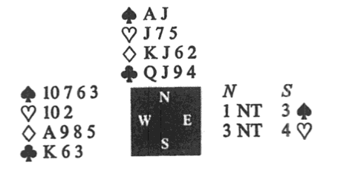
Milloin hyökkäys on paras puolustus?
Kun voit laskea pelinviejälle kotipelitikit
Kun pelinviejällä on selvä tikkiväri tai tuplafitti
Kun lähtö on epäonnistunut
Aggressiivinen puolustus usein päätyy auttamaan pelinviejää, ja siksi siihen pitää olla erityinen perustelu.
Notes:
Pelinviejä on luvannut 10 korttiä yläväreissä, joten hänellä on vain kolme korttia alaväreissä
Alaväritikeillä on kiire
Partnerin tilannetta helpottaaksesi voit jopa kääntää ristikuninkaan

Slide 11
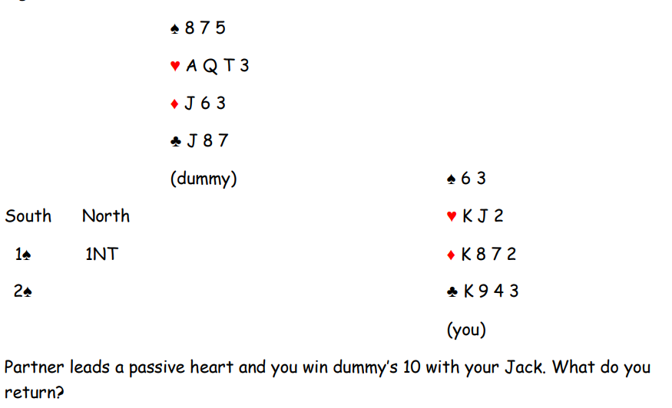
PÖYTÄ
SINÄ
Partneri lähtee passiivisesti hertalla, ja voitat pöydän kympin jätkällä.
Mitä palautat?
Notes:
Passiivinen puolustus – valttia takaisin

Slide 12
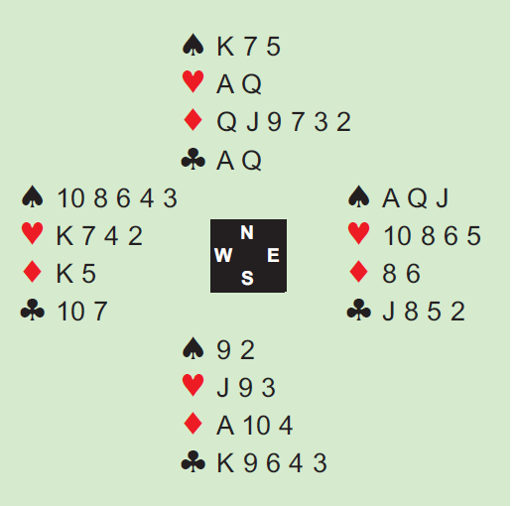
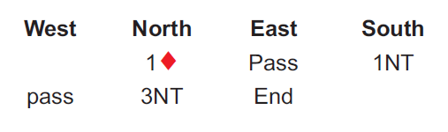
AKTIIVINEN VAI PASSIIVINEN?
Partneri lähtee patanelosella. (11-sääntö)

Slide 13
AKTIIVINEN!
Notes:
Ruutuväri pöydässä on uhkaavan näköinen ja sinne on entryjä vaikka kuinka paljon.
Ota partnerin lähtö ÄSSÄLLÄ ja palauta patarouva

Slide 14
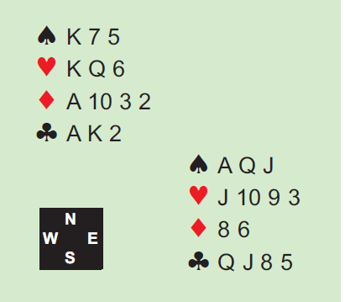
AKTIIVINEN VAI PASSIIVINEN?
Partneri lähtee patanelosella. (11-sääntö)

Slide 15
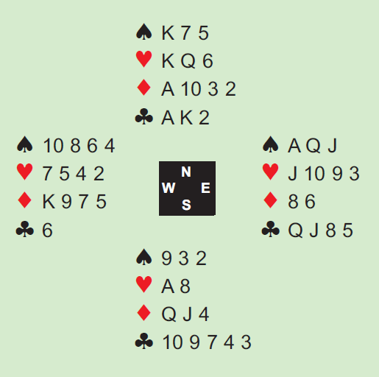
PASSIIVINEN!
Notes:
Nyt ei ole aika hätäillä. Sinulla näyttää olevan mukavasti pöydän värit ”pidossa”, joten isoa herttaa takaisin vaan ja katsotaan mistä pelinviejä kehittelee tikkinsä.

Slide 16
Hyviä lähtöjä, huonoja lähtöjä ja...
Valttilähtö tai –kääntö voi olla passiivinen tai aggressiivinen. Harkitse valttilähtöä:
Kun vastustajat ovat uhrautuneet tai on muuten syytä olettaa, että puolustuksella on pisteylivoima
Kun pelinvientipuoli on tarjonnut useita värejä ennen päätymistä pelaamaan yhtä niistä valttina
Kun partneri on rankaisukahdentanut vastustajien osasitoumuksen
Kun passiivinen lähtö on hyvä, mutta sinulla on arat kombinaatiot muissa väreissä (valttilähtö on tavallinen isoslammia vastaan)
Pelin aikana valtin pelaaminen on oikein jos estät sillä vastustajan kuppitikit lyhyeen valttiin
Notes:
2. Kun pelinvientipuoli on tarjonnut useita värejä ennen päätymistä pelaamaan yhtä niistä valttina: yleensä viittaa siihen, että fitti on huono. Mutta miksi eivät pelaa sangissa? → Todennäköinen syy on että pelinviejä yrittää saada tikkejä ristiinkuppaamalla

Slide 17
Valtin peluu on harkittu valinta
Milloin valttilähtö ei kannata?
Valttilähtö ei ole hyvä vaihtoehto sille, että ei ole parempaakaan lähtöä
Pelinviejällä voi hyvin olla arvauspaikka valtin käsittelyssä, jota helpotat
Singelivaltilla lähteminen leikkaa helposti partnerin luonnollisen valttitikin
Myös muut valttikombinaatiot, kuten kaksi hakkua, voivat olla vaarallisia
Notes:
2. Kun pelinvientipuoli on tarjonnut useita värejä ennen päätymistä pelaamaan yhtä niistä valttina: yleensä viittaa siihen, että fitti on huono. Mutta miksi eivät pelaa sangissa? → Todennäköinen syy on että pelinviejä yrittää saada tikkejä ristiinkuppaamalla

